Slide 1
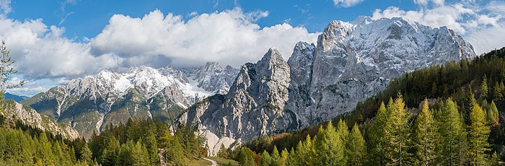
Lorient Vous Propose Les Alpes juliennes
Vue des Alpes juliennes depuis le col du Vršič, avec le Špik, le Škrlatica et, juste derrière la forêt ombragée, le Prisojnik.

Slide 2
Le massif est entouré des Préalpes carniques, de l'autre côté de la vallée du Tagliamento, à l'ouest et des Alpes carniques au nord. La vallée de la Save les sépare des Karavanke au nord-est et des Alpes kamniques à l'est. Au sud, le pied des Alpes juliennes est contigu du bord du Carso et des Dinarides. Le plus important passage de la région, le col du Predil, se situe entre Tarvisio au nord et Bovec sur le bassin supérieur de l'Isonzo (Soča) au sud.
Le Triglav (littéralement « Trois Têtes »), à 2 864 mètres d'altitude, est le plus haut sommet de Slovénie et de l'ancienne Yougoslavie.

Slide 3
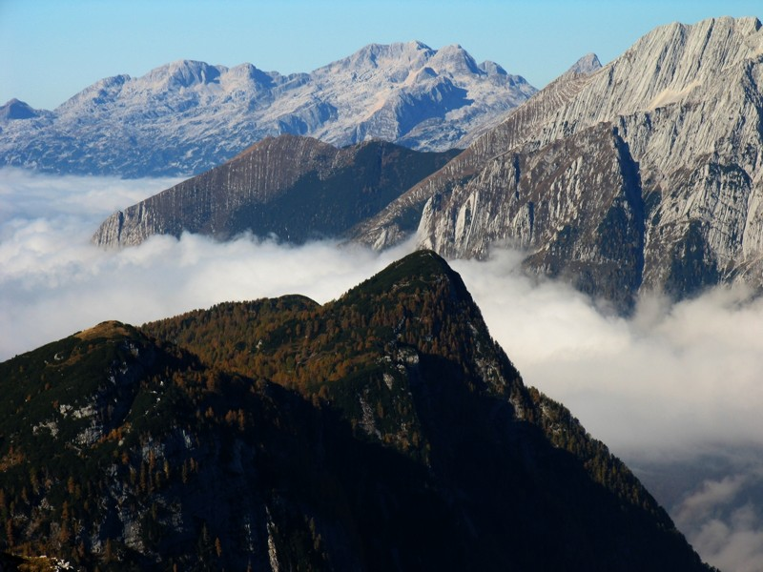
Vue sur les Alpes juliennes.

Slide 4
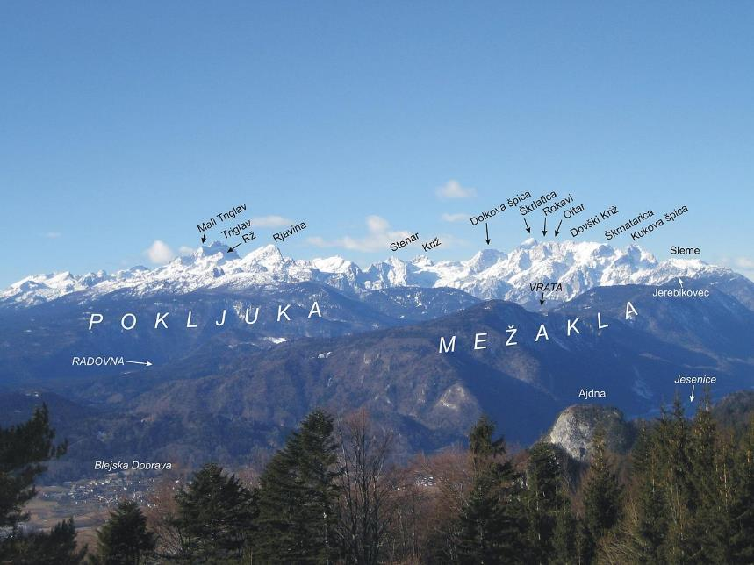
Vue sur les sommets des Alpes juliennes.

Slide 5
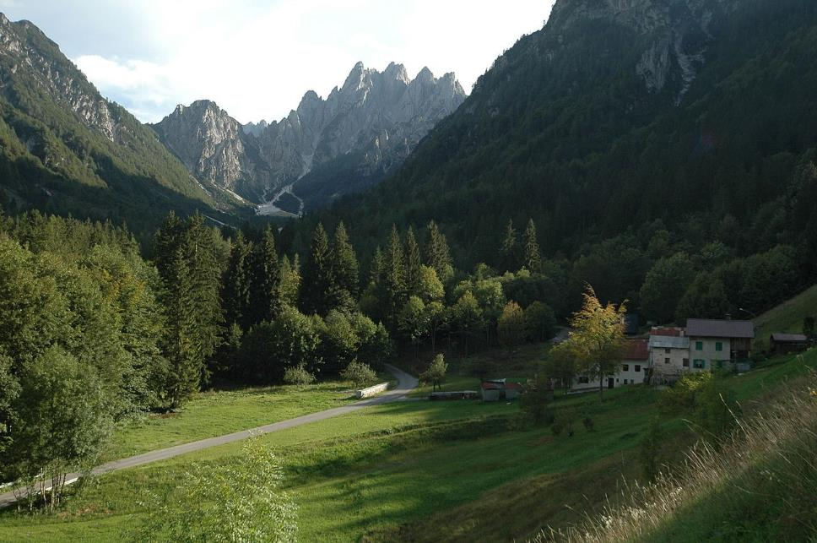
Vallée d'Aupa.

Slide 6
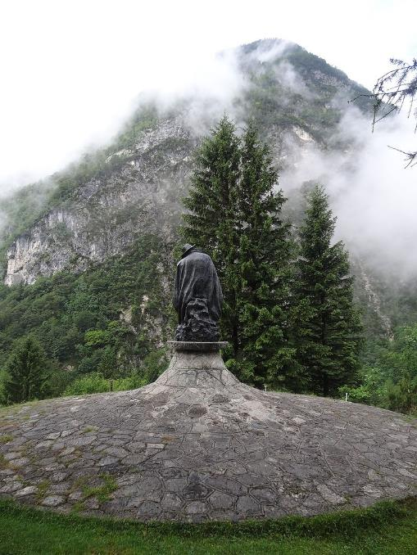
Monument à Julius Kugy près de Bovec.

Slide 7
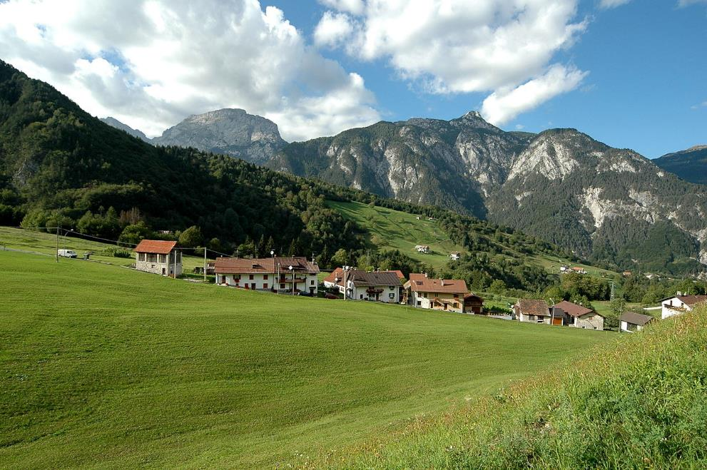
La vallée de Studena.

Slide 8
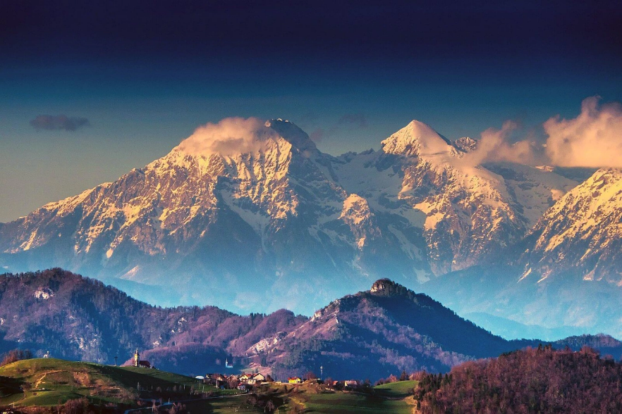
Alpes juliennes en Slovénie

Slide 9
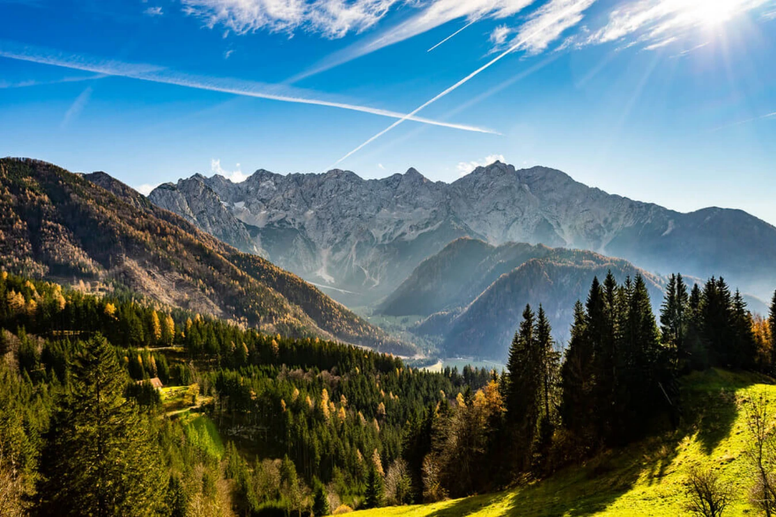
Alpes juliennes en Slovénie

Slide 10
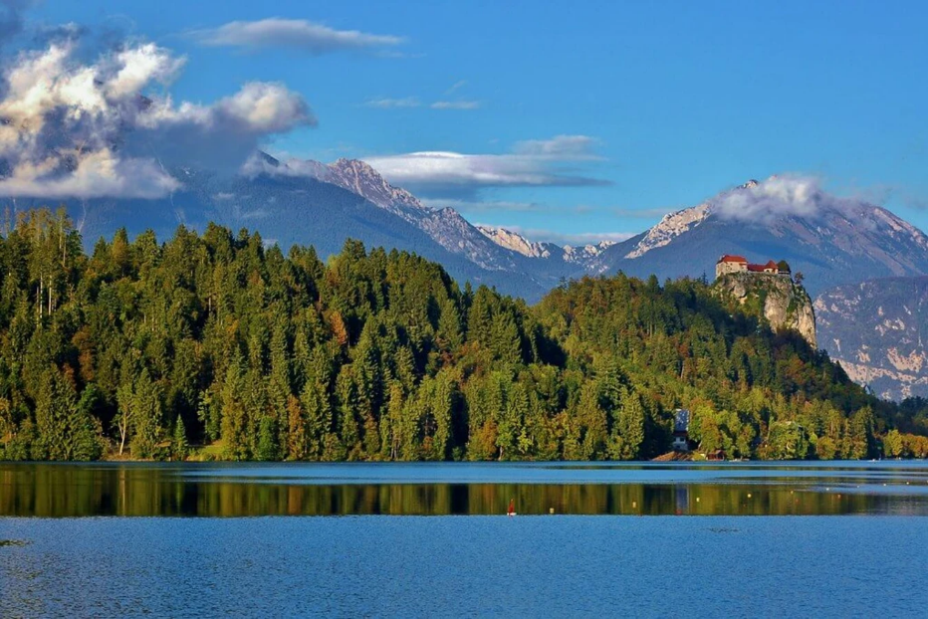
Alpes juliennes en Slovénie

Slide 11
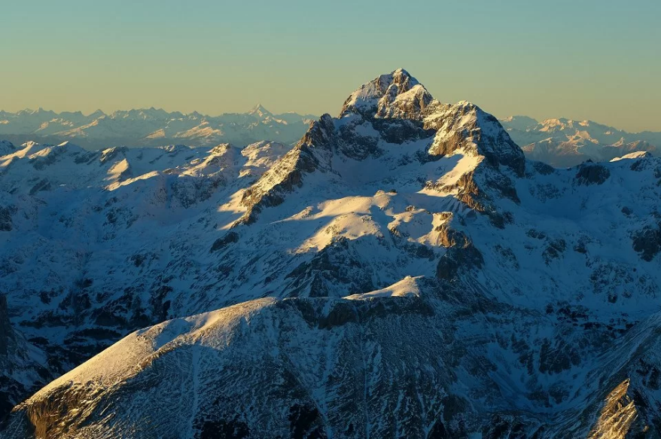
Les Alpes Juliennes,

Slide 12
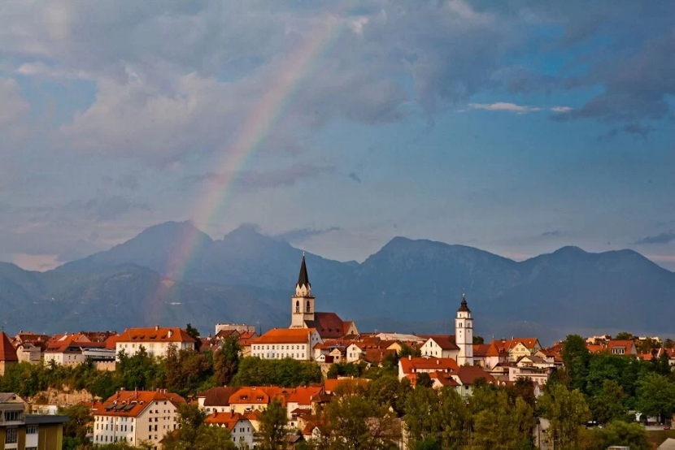
Au sein de la capitale des Alpes slovènes bat leur cœur culturel. C’est ici que France Prešeren, le plus grand poète slovène dont le nom apparaîtra pratiquement à chaque pas lors de votre promenade dans la ville, a passé les dernières années de sa vie.

Slide 13
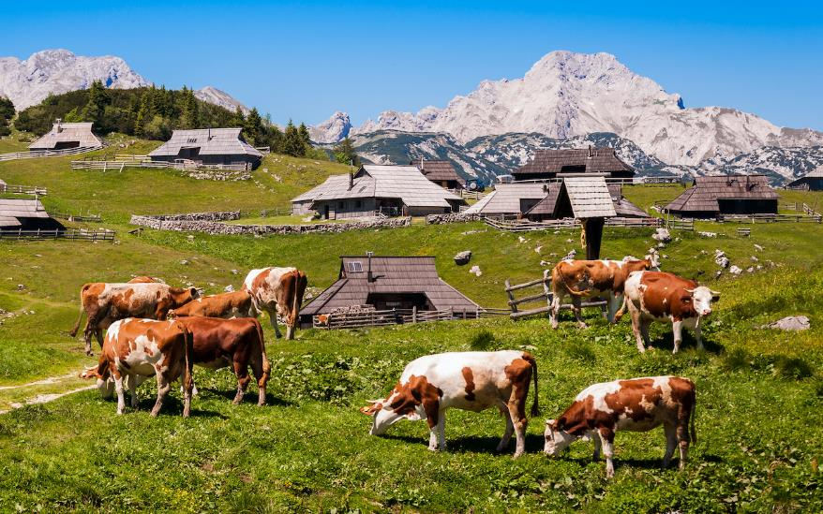
Les Alpes Juliennes

Slide 14
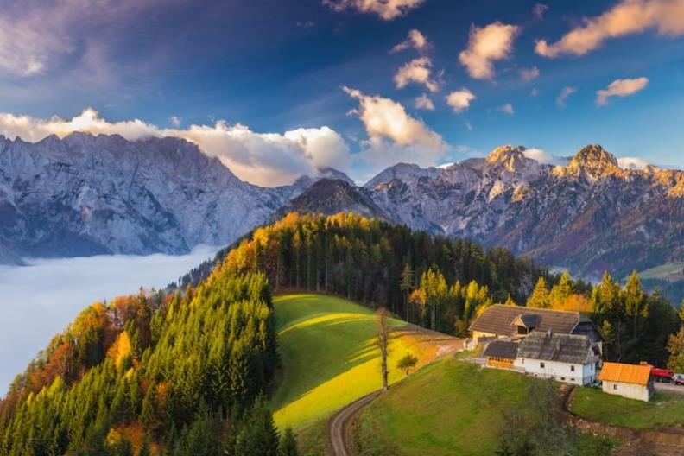
Montagnes, vallées et lacs… Les Alpes slovènes sont un terrain de jeu incroyable pour tous les amoureux de nature.

Slide 15
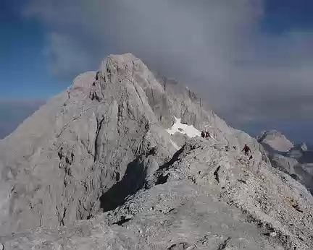

Slide 16
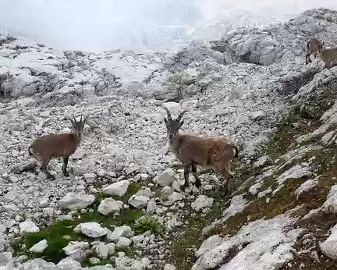

Slide 17
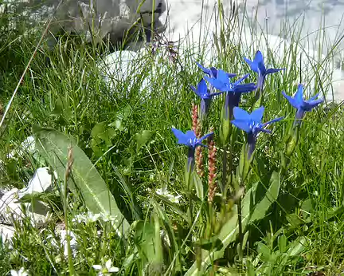
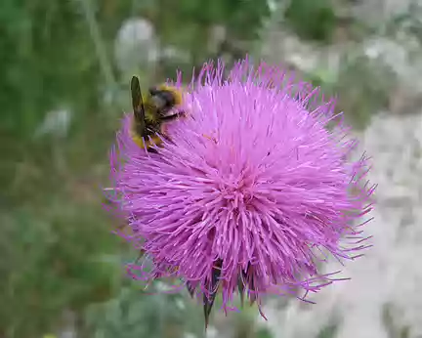

Slide 18
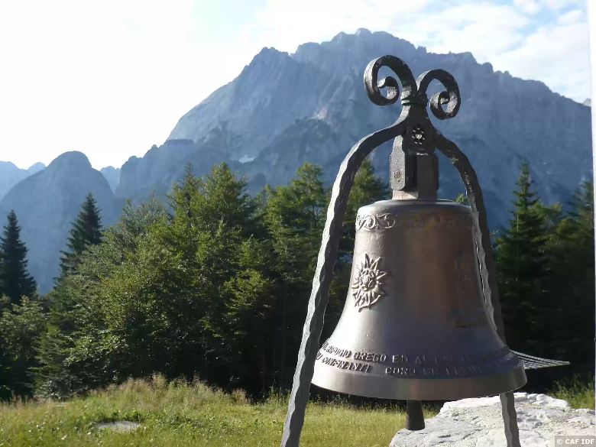

Slide 19
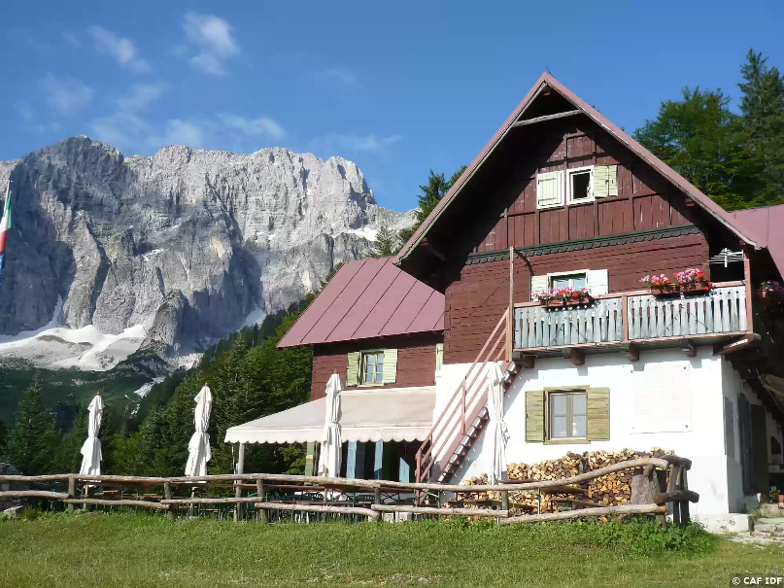

Slide 20
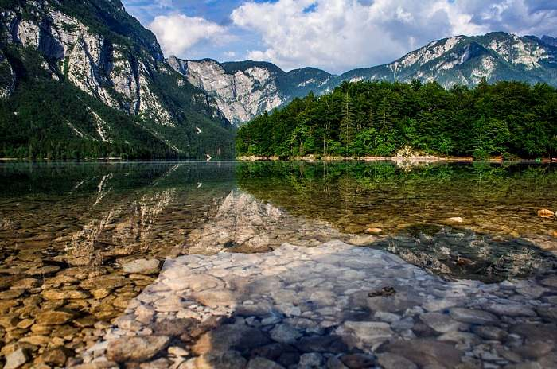

Slide 21
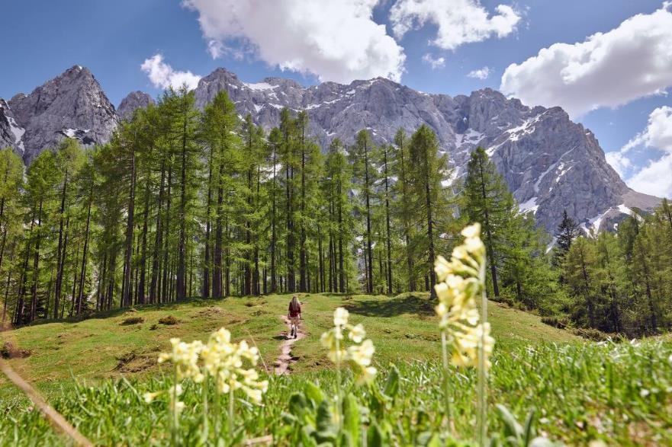

Slide 22
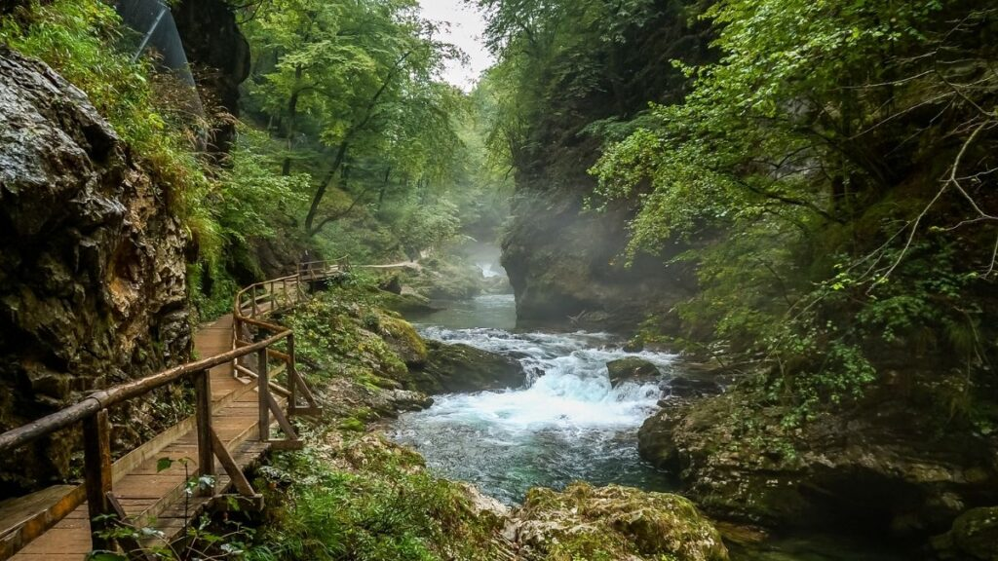

Slide 23
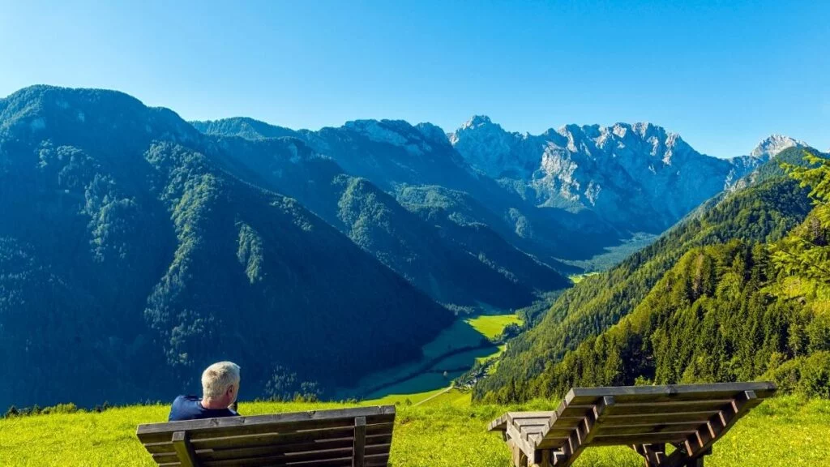

Slide 24
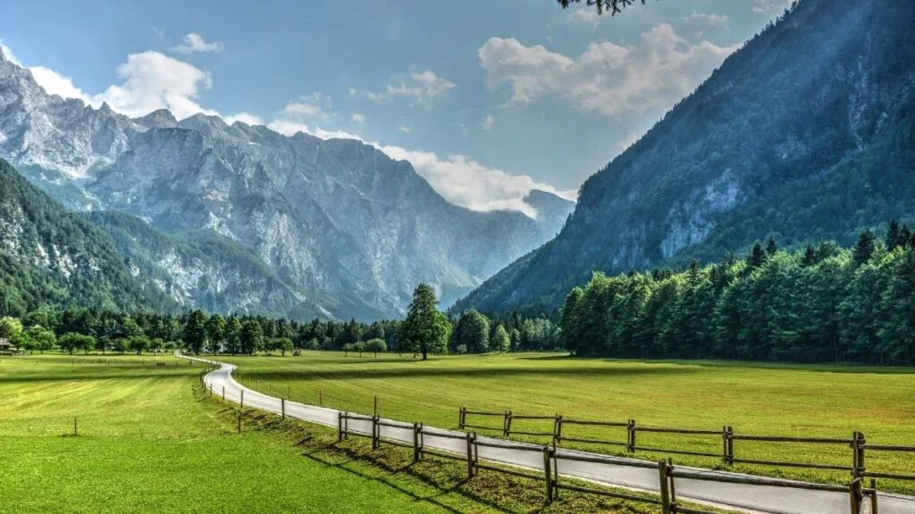

Slide 25
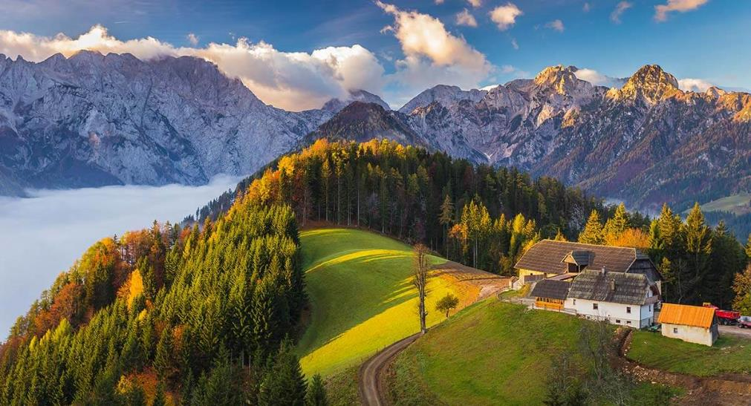

Slide 26
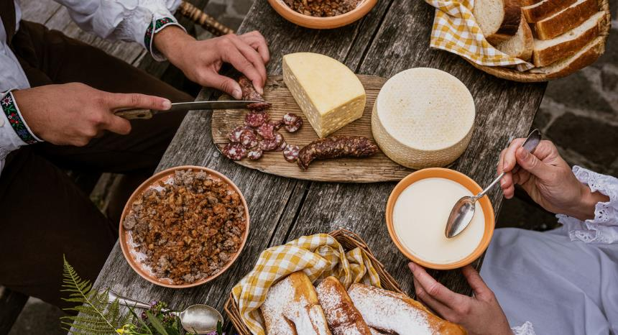

Slide 27
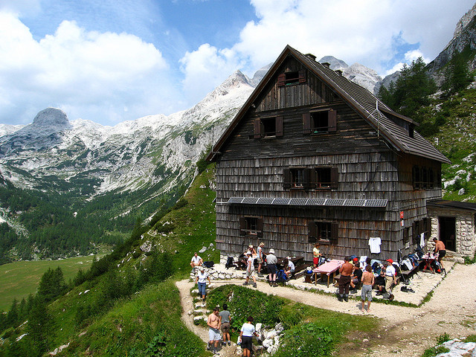

Slide 28
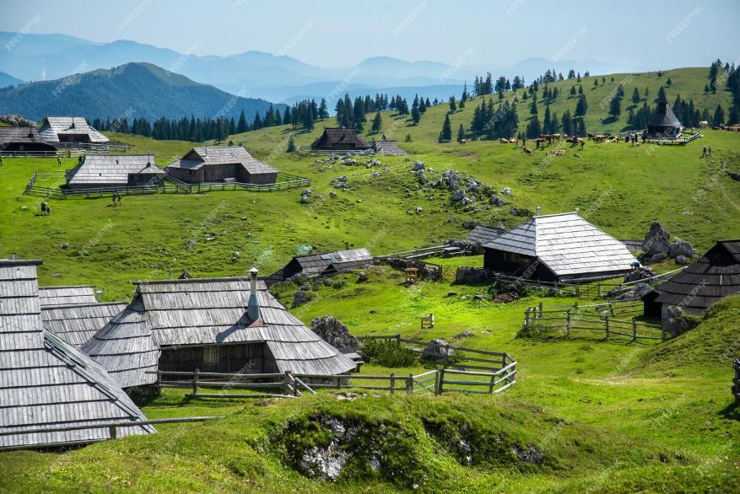

Slide 29
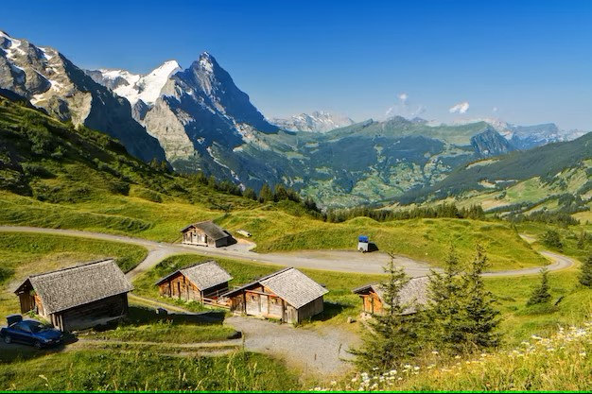

Slide 30
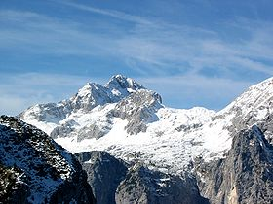
Lorient Vous A Proposé Le Alpes Juliennes
Les Images Et Le Son Du Net
Daniel
Le Triglav (Le Point Culminant Des Alpes Juliennes )

